Slide 1


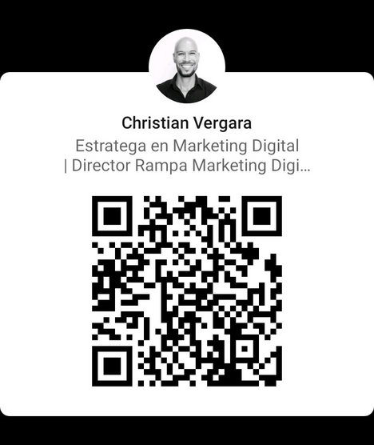

CONECTANDO
Aspectos clave para una estrategia de Marketing Digital e Ecommerce.
CHRISTIAN VERGARA
CONSULTOR Y ESTRATEGA
EN MARKETING DIGITAL
@christianvergaraco

Slide 2
Sobre que hablaremos?

Slide 3
Contenido
ASPECTOS CLAVE EN UNA ESTRATEGIA DE MARKETING Y COMERCIO ELECTRÓNICO.
  MARKETING DIGITAL DENTRO DEL NEGOCIO
  TRES PILARES DE UNA ESTRATEGIA DIGITAL
  BEST PRACTICE ECOMMERCE

Slide 4

“LOS NEGOCIOS NO TIENEN PROBLEMAS DE PLATAFORMAS DIGITALES, TIENEN PROBLEMAS DE MARKETING.”

Slide 5
EL MARKETING NO SE TRATA DE LA PROMOCIÓN DE PRODUCTOS Y SERVICIOS

Slide 6

MARKETING
EVOLUCIONÓ...
Se trata de entender el comportamiento del mercado y los consumidores para promover productos y servicios de forma recurrente y rentable.

Slide 7
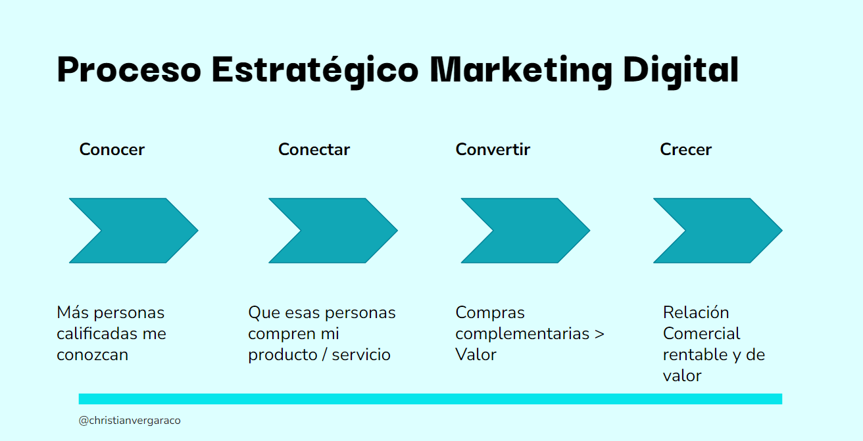

Slide 8
VENTAS Y POSICIONAMIENTO DEL NEGOCIO
Comportamiento del negocio
Cuanto necesitamos vender de forma mensual, trimestral y anual, donde vamos competir y como vamos a ser percibidos por el mercado.
Definición de Objetivos claros...
COMPETIDORES Y REFERENTES DEL MERCADO
Quienes son nuestros competidores principales en nuestra categoría, que marcas inspiran y mueven el mercado.
AUDIENCIAS OBJETIVO / COMPRADORES POTENCIALES
Quienes son las personas que realmente buscan o necesitan nuestro producto o servicio, donde están, como se comportan, que genera influencia en ellos.

Slide 9
¿CUAL ES NUESTRO OBJETIVO COMERCIAL?
Objetivos específico. realistas, médibles,
relevantes para el negocio.

Slide 10
¿CÓMO QUIERO SER PERCIBIDO POR EL MERCADO?
Agregar más valor / bajar más el precio.

Slide 11
¿CÓMO SE COMPORTA EL MERCADO

Slide 12


¿QUIEN?
¿QUÉ?
¿CÓMO?
¿DÓNDE?
¿CUANDO?
¿CUÁNTO?

Slide 13
ENTENDER LA DEMANDA Y OFERTA DEL MERCADO
¿QUÉ ESTÁ BUSACNDO EL MERCADO?
¿QUIEN Y CÓMO LO ESTÁ OFERTANDO?

Slide 14
ANÁLISIS DE BÚSQUEDA Y COMPORTAMIENTO DEL MERCADO

Slide 15
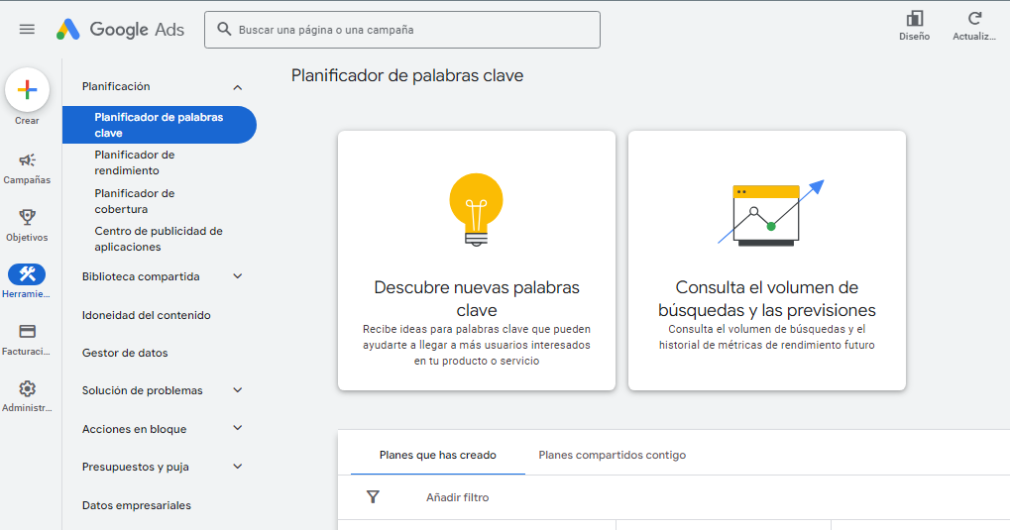
ANÁLISIS DE PALABRAS CLAVE

Slide 16
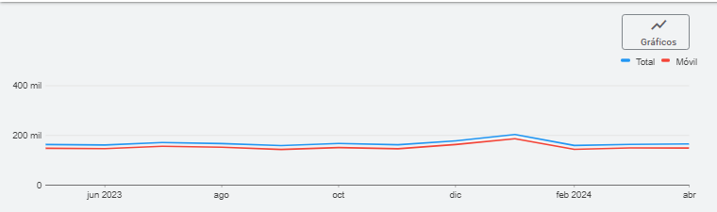
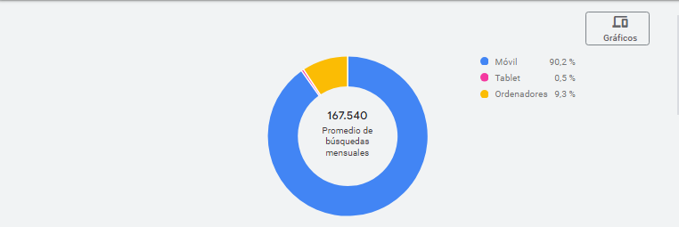
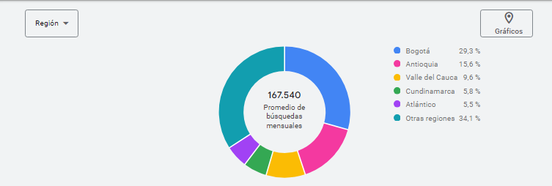
  TENDENCIA
  DISPOSITIVOS
  CUBICACIÓN

Slide 17
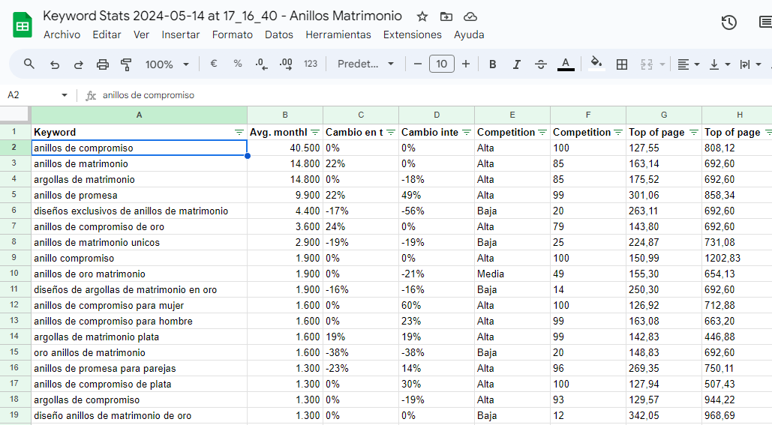
FILTRO DE DATOS DE BÚSQUEDA POR CATEGORÍAS

Slide 18
¿QUIENES SON MIS COMPETIDORES?

Slide 19
Comportamiento de los competidores en el mercado
COMPETIDORES
Categoría, productos, propuesta de valor simillar
Entender elquienes y cómo ofertan en el mercado, para saber como puedo diferenciarme
PROPUESTA DE VALOR
Como son percibidos por el mercado, que los hace diferentes, generan valor, trabajan con precio.
CANALES DIGITALES
Sitio web, redes sociales, pauta digital, embudos de venta

Slide 20
¿QUIÉNES OFERTAN?
IDENTIFICAR DE 5 A 10 MARCAS O PRODUCTOS SIMILARES
O QUE RESULVAN LO MISMO QUE YO.

Slide 21
¿QUIEN?
¿QUÉ?
¿CÓMO?
¿DÓNDE?
¿CUANDO?
¿CUÁNTO?

Slide 22
¿COMO SE PROMUEVEN MIS COMPETIDORES?

Slide 23
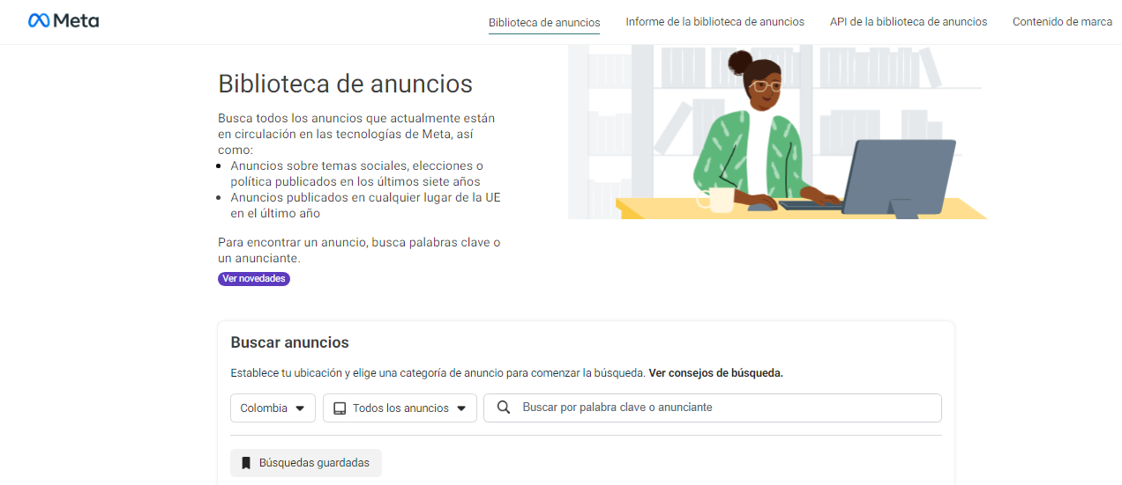
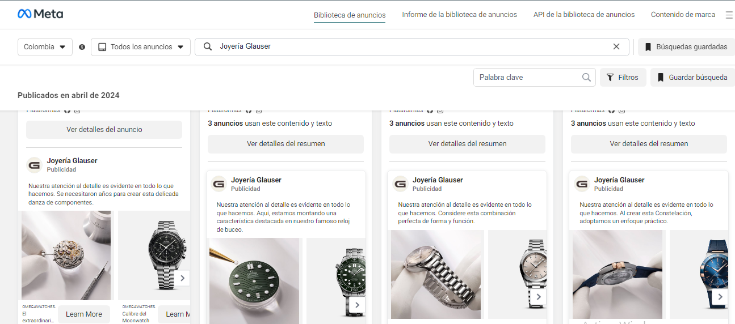
ANÁLISIS DE PALABRAS CLAVE

Slide 24
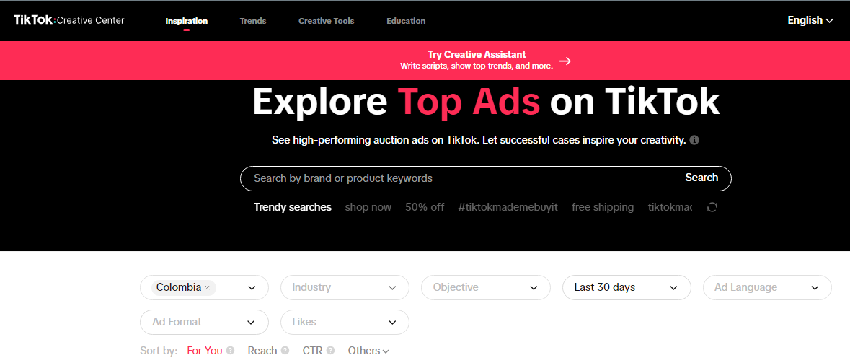
ANÁLISIS DE PALABRAS CLAVE

Slide 25
Comportamiento de las personas / Audiencias Objetivo
BUYER PERSONA
Definir los distntos tipos de compradores que puede tener Nuestro negocio, y personalizar el discurso para cada uno.
Entender el comportamiento y motivaciones de las personas...
DOLORES, DUDAS, DESEOS
Que es lo que impulsa la compra de cada uno de los distintos Buyer Persona que tenems en nuestro negocio.
COMPORTAMIENTO DE COMPRA
A través de que canales pueden estar más dispuestos a tomar acción las personas sobre mis ofertas.

Slide 26


Slide 27
CONSUMIDORES, QUÉ LOS MOTIVA A COMPRAR...
ENTENDER SUS PRINCIPALES DOLORES, DESEOS, DUDAS Y FALSAS CREENCIAS ACERCA DE MI PRODUCTO, SERVICIO O CATEGORÍA.

Slide 28

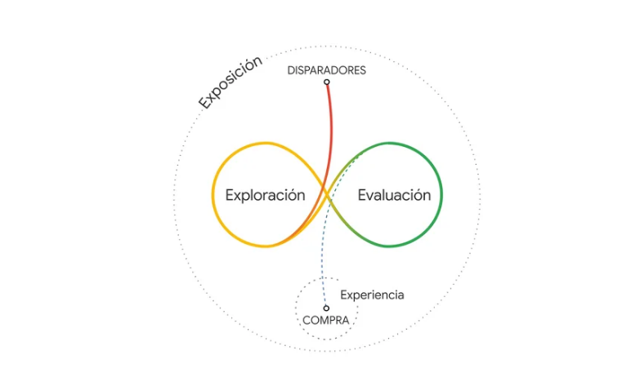
Los sesgos cognitivos que influyen en la toma de decisiones de compra
¿QUÉ SUCEDE EN MEDIO DEL RECORRIDO?
DOS MODOS MENTALES
Las personas buscan información sobre productos y marcas de una categoría, y, luego, sopesan todas las opciones. Esto se corresponde con dos modos mentales diferentes en el desorden intermedio: la exploración, una actividad expansiva, y la evaluación, una actividad restrictiva. Cualquier acción que una persona realice en una amplia variedad de fuentes en línea, como motores de búsqueda, redes sociales, agregadores y sitios web de reseñas, puede clasificarse en uno de estos dos modos mentales.

Slide 29
MEJORES PRÁCTICAS PARA ECOMMERCE.
Tenga en cuenta estos parametros antes de activar su estrategia o acciones en comercio electrónico.

Slide 30
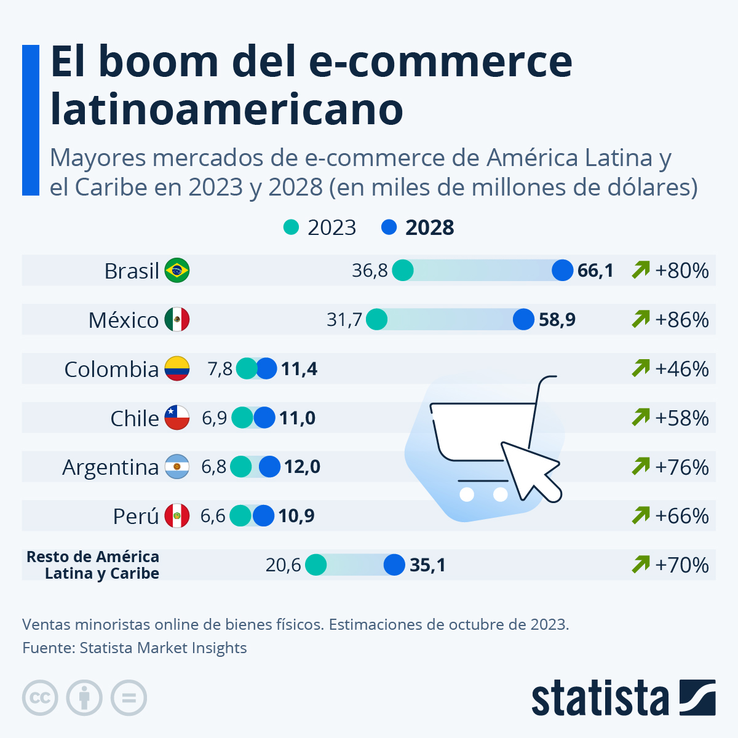
El sector de comercio electrónico en Colombia - Datos estadísticos
PUBLICADO POR Statista Research Department, 4 mar 2024
Colombia es el hogar de 51 millones de personas, de las cuales se estima que 37,5 millones contaban con acceso a internet en julio de 2022. De est forma, se sitúa fuera de los 20 los países con las tasas de acceso a la red más altas de América del Sur. No obstante, el porcentaje de internautas que compró en línea semanalmente superó el 50% en 2022. Durante el mismo año, Colombia se posicionó como el tercer mayor mercado de comercio online de América Latina y se espera que el sector alcance un crecimiento del 60% entre 2022 y 2027.

Slide 31
COMPORTAMIENTO DEL MERCADO
PRÁCTICAS RECOMENDADAPARA UNA ESTRATEGIA DE COMERCIO ELECTRÓNICO
  Estableciemiento de objetivos claros
  Análisis y conocimiento del mercado
  Asegurar la experiencia del usuario
  Optimizar la tienda para SEO / Motores de búsqueda
  Construir estrategias de publicidad medibles / Pixel - Segumiento de conversiones
  Email y automatizaciones de Marketing
  Pasarelas de pagó y logística de envío
  Análítica de datos / Google GA4 - Google Serach Console
  Experimenta y optimiza.
  Piense en el proceso de Marketing
Tenga un foco estratégico en cada acción de marketing en sus canales digitales, enfocada en ayudar a comprar mejor a su mercado objetivo

Slide 32
“LA TECNOLOGÍA NO DEBERÍA SER UN PROBLEMA, DEBE SER UNA SOLUCIÓN.”

Slide 33
¿TIENES ALGUNA PREGUNTA?
CHRISTIAN VERGARA
CONSULTOR Y ESTRATEGA
EN MARKETING DIGITAL
@christianvergaraco

